Slide 1

«О результатах рассмотрения отчетных документов об использовании.
Анализ нарушений.
Рекомендации по оформлению первичных учетных документов.»
Засыпкина
Лариса Владимировна
Главный специалист отдела бухгалтерского учета и отчетности
Министерства социальной политики Свердловской области
Екатеринбург,
28 марта 2019 года

Slide 2

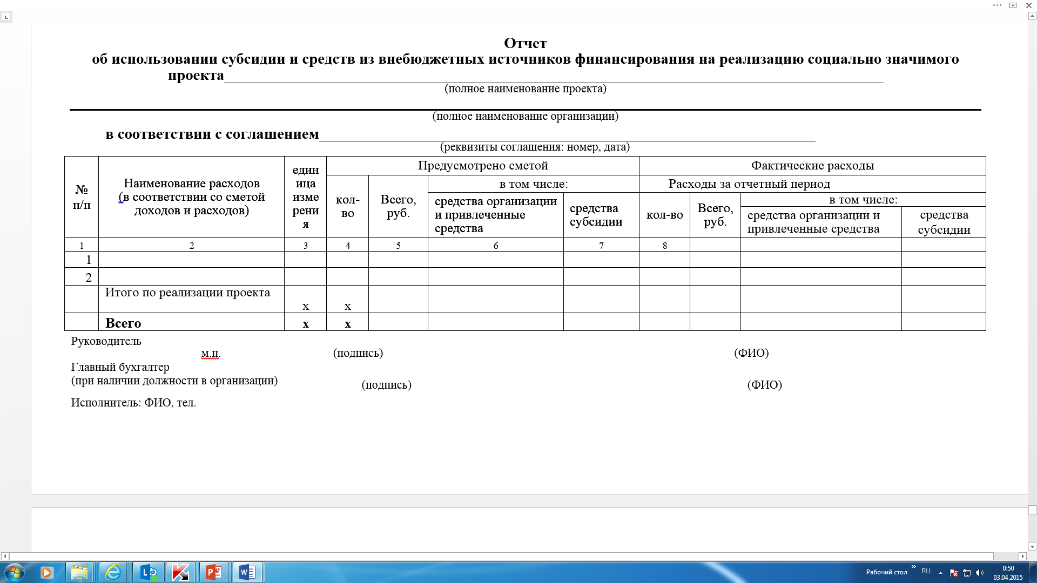
Формы отчетных документов
3

Slide 3
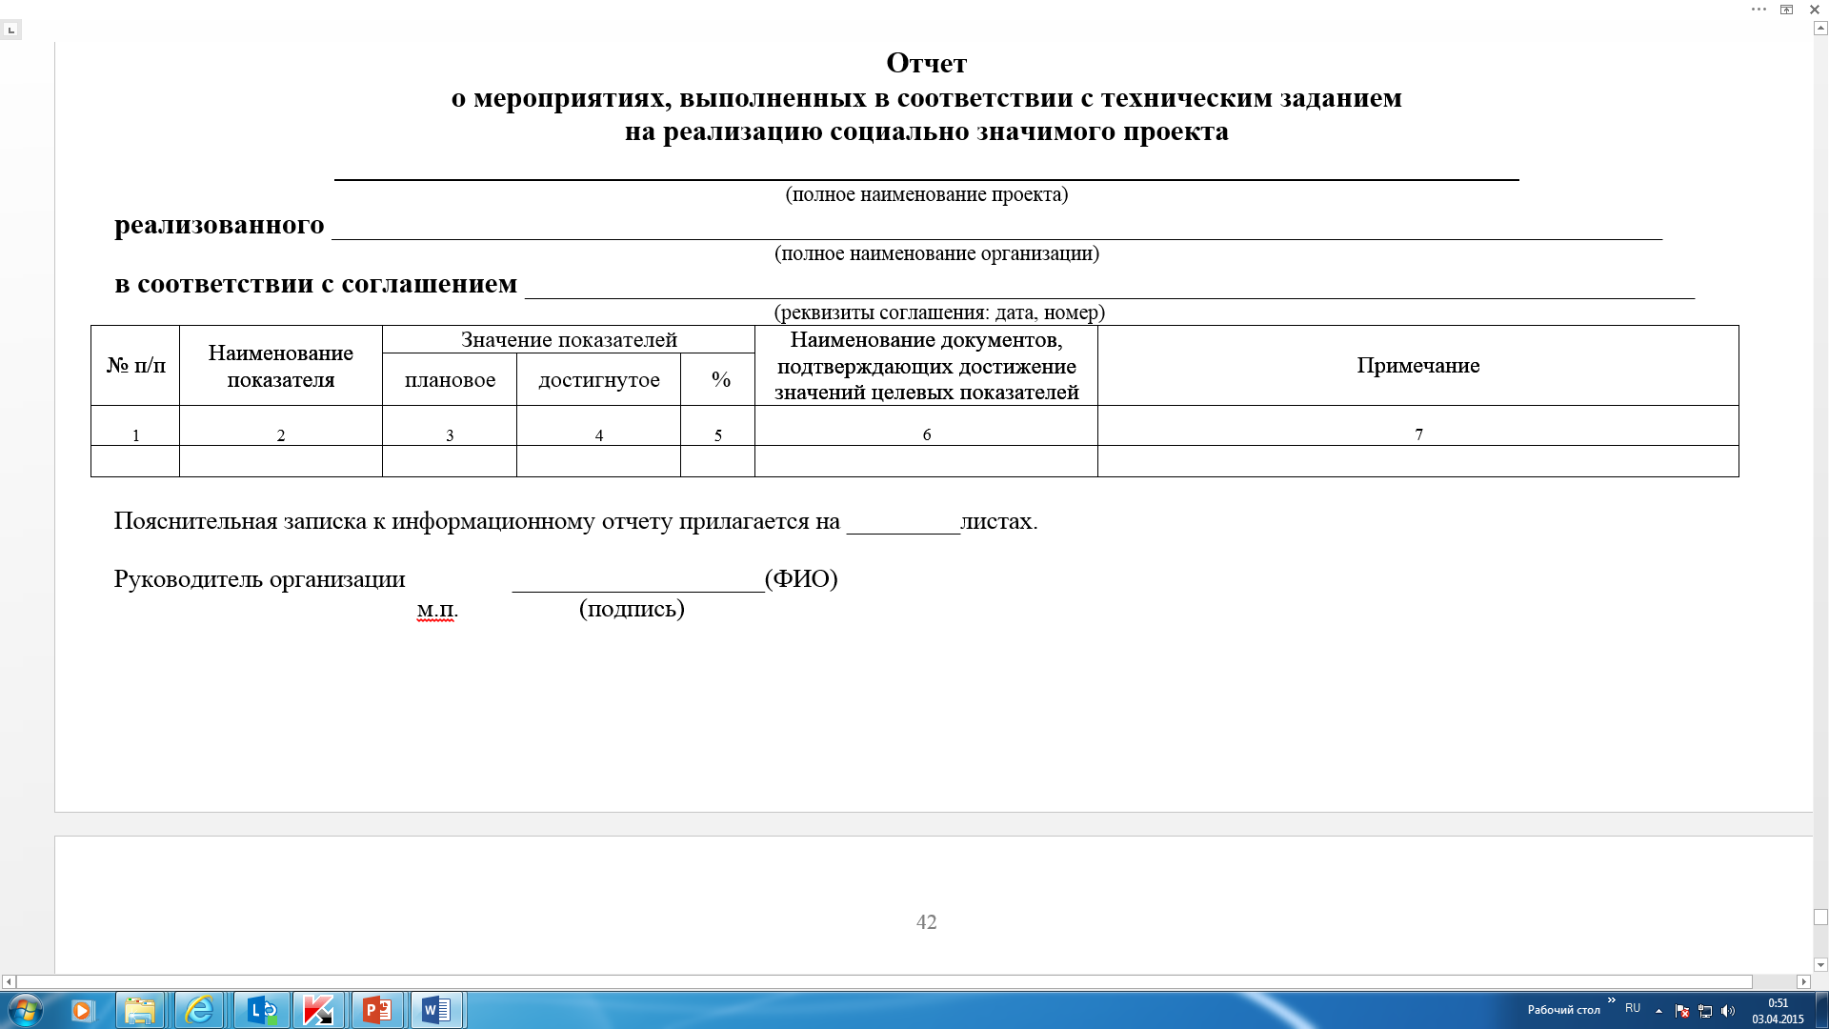
Формы отчетных документов
3

Slide 4
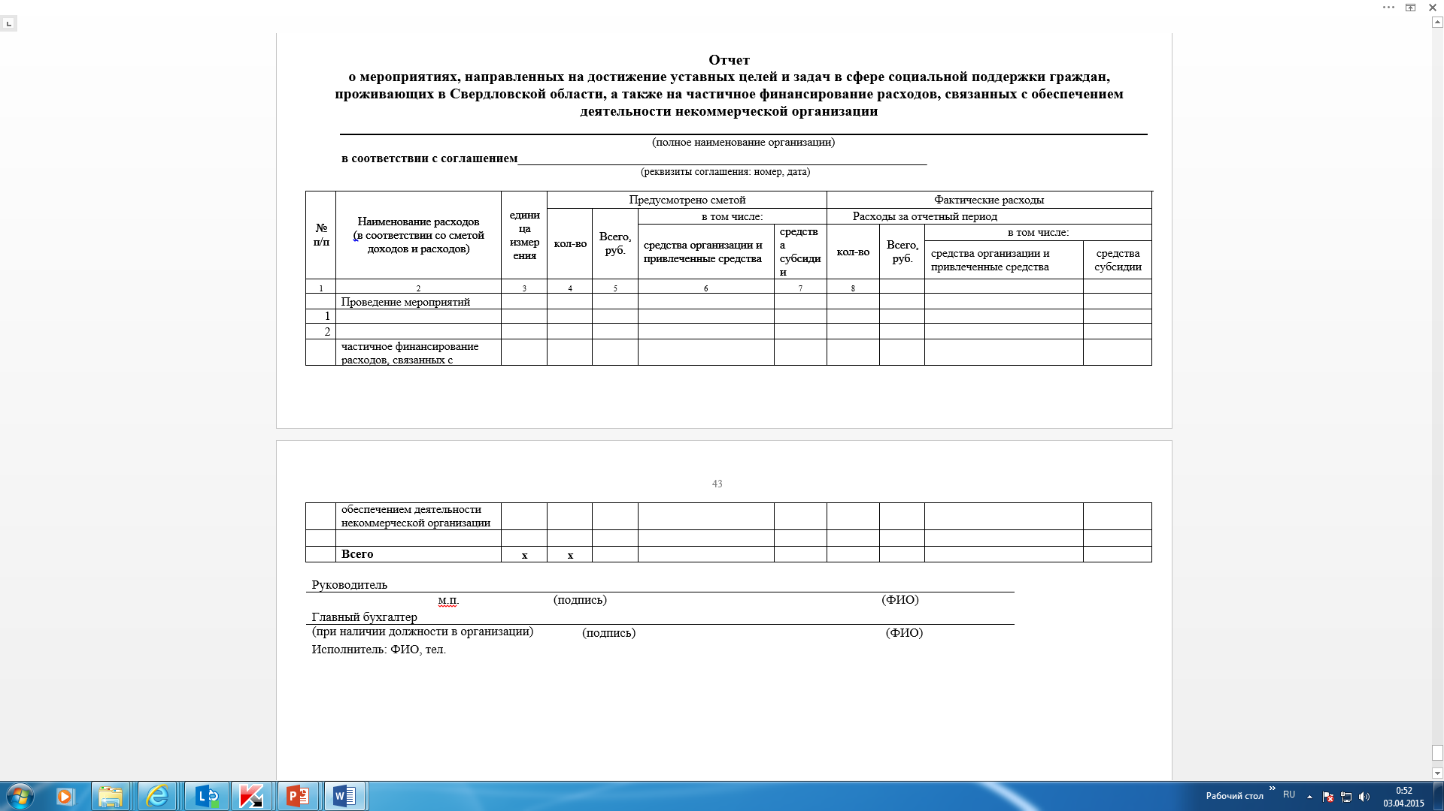
Формы отчетных документов
3

Slide 5
БЛАГОДАРЮ ЗА ВНИМАНИЕ!
Официальный сайт
Министерства социальной политики Свердловской области
http://msp.midural.ru/

